Slide 1

목차
JDBC Programming
4. SQL II
- 자바 개요
1. JOIN
2. GROUP & AGGREGATION
3. Subquery

Slide 2
JOIN

Slide 3
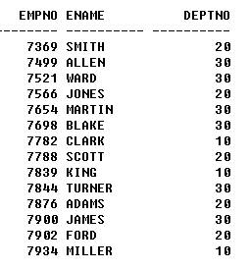
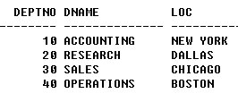
Join
둘 이상의 테이블을 합쳐서 하나의 큰 테이블로 만드는 방법
필요성
  관계형 모델에서는 데이터의 일관성이나 효율을 위하여 데이터의 중복을 최소화 (정규화)
  Foreign Key를 이용하여 참조
  정규화된 테이블로부터 결합된 형태의 정보를 추출할 필요가 있음
  예) 직원의 이름과 직원이 속한 부서명을 함께 보고 싶으면???
?

Slide 4
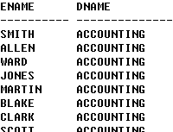
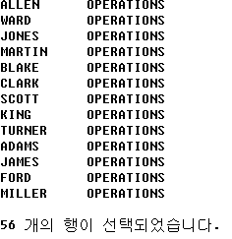
카티젼 프로덕트
두 테이블에서 그냥 결과를 선택하면?
  SELECT ename, dname from emp, dept
  결과: 두 테이블의 행들의 가능한 모든 쌍이 추출됨
  일반적으로 사용자가 원하는 결과가 아님.
Cartesian Product
Cartesian Product를 막기 위해서는
올바른 Join조건을 WHERE 절에 부여 해야 함.
…

Slide 5
Simple Join
Syntax
설명
  FROM 절에 필요로 하는 테이블을 모두 적는다.
  컬럼 이름의 모호성을 피하기 위해(어느 테이블 에 속하는지 알 수 없음)이 있을 수 있으므로 Table 이름에 Alias 사용 (테이블 이름으로 직접 지칭 가능)
  적절한 Join 조건을 Where 절에 부여 (일반적으로 테이블 개수 -1 개의 조인 조건이 필요)
  일반적으로 PK와 FK간의 = 조건이 붙는 경우가 많음
SELECT t1.col1, t1.col2, t2.col1 …
FROM Table1 t1, Table2 t2
WHERE t1.col3 = t2.col3

Slide 6
Join 처리 방법
Where절의 조인 조건을 이용
From절의 테이블들을 Join하여
임시 테이블을 만든다..
FROM
테이블로부터 한 Row를 읽는다.
FALSE
row가 Where절의 조건을
만족하는가?
WHERE
TRUE
테이블의 모든 Row를
처리할 때까지 반복
임시 결과 생성
ORDER BY 절을 이용 정렬
ORDER BY
SELECT절을 이용하여
Projection
SELECT

Slide 7
Join 종류
용어
  Cross Join (Cartesian Product): 모든 가능한 쌍이 나타남
  Inner Join: Join 조건을 만족하는 튜플만 나타남
  Outer Join: Join 조건을 만족하지 않는 튜플 (짝이 없는 튜플)도 null과 함께 나타남
  Theta Join: 조건(theta)에 의한 조인
  Equi-Join: Theta Join & 조건이 Equal (=)
  Natural Join: Equi-join & 동일한 Column명 합쳐짐.
  Self Join: 자기 자신과 조인

Slide 8

Equi-Join
EMPNO | ENAME | …… | DEPTNO
7839 | KING |  | 10
7566 | JONES |  | 20
7900 | JAMES |  | 30
7369 | SMITH |  | 20
7499 | ALLEN |  | 30
DEPTNO | DNAME | LOC
10 | ACCOUNTING | NEW YORK
20 | RESEARCH | DALLAS
30 | SALES | CHICAGO
40 | OPERATION | BOSTON
DEPT
PK
EMP
FK
=
EMPNO | ENAME | …… | DEPTNO | DEPTNO | DNAME | LOC
7839 | KING |  | 10 | 10 | ACCOUNTING | NEW YORK
7566 | JONES |  | 20 | 20 | RESEARCH | DALLAS
7900 | JAMES |  | 30 | 30 | SALES | CHICAGO
7369 | SMITH |  | 20 | 20 | RESEARCH | DALLAS
7499 | ALLEN |  | 30 | 30 | SALES | CHICAGO
SELECT * FROM EMP, DEPT
WHERE EMP.DEPTNO = DEPT.DEPTNO

Slide 9
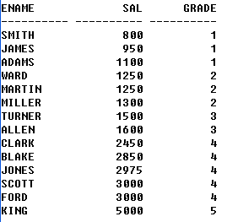
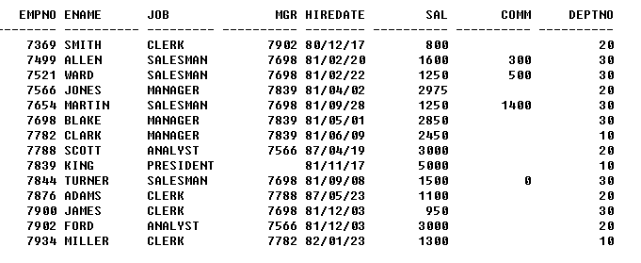
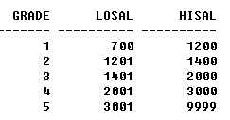
Theta Join
정의
  임의의 조건을 Join 조건으로 사용가능
  Non-Equi Join이라고도 함
예
SELECT e.ename, e.sal, s.grade
FROM emp e, salgrade s
WHERE e.sal BETWEEN s.losal AND s.hisal

Slide 10
Outer Join
정의
  Join 조건을 만족하지 않는 (짝이 없는 ) 튜플의 경우 Null을 포함하여 결과를 생성
  모든 행이 결과 테이블에 참여
종류
  Left Outer Join: 왼쪽의 모든 튜플은 결과 테이블에 나타남
  Right Outer Join: 오른쪽의 모든 튜플은 결과 테이블에 나타남
  Full Outer Join: 양쪽 모두 결과 테이블에 참여
표현 방법
  NULL이 올 수 있는 쪽 조건에 (+)를 붙인다.

Slide 11
Outer Join
EMP
FK
PK
DEPT
EMPNO | ENAME | …… | DEPTNO
7839 | KING |  | 10
7566 | JONES |  | 20
7900 | JAMES |  | 30
7369 | SMITH |  | 20
DEPTNO | DNAME | LOC
10 | ACCOUNTING | NEW YORK
20 | RESEARCH | DALLAS
30 | SALES | CHICAGO
40 | OPERATION | BOSTON
SELECT * FROM EMP, DEPT
WHERE EMP.DEPTNO (+)= DEPT.DEPTNO
EMPNO | ENAME | …… | DEPTNO | DEPTNO | DNAME | LOC
7839 | KING |  | 10 | 10 | ACCOUNTING | NEW YORK
7566 | JONES |  | 20 | 20 | RESEARCH | DALLAS
7900 | JAMES |  | 30 | 30 | SALES | CHICAGO
7369 | SMITH |  | 20 | 20 | RESEARCH | DALLAS
7499 | ALLEN |  | 30 | 30 | SALES | CHICAGO
 |  |  |  | 40 | OPERATION | BOSTON

Slide 12
Self Join
PK
EMP
FK
  자기자신과 Join
  Alias를 사용할 수 밖에 없음
EMPNO | ENAME | MGR | ……
7839 | KING
7566 | JONES | 7839
7900 | JAMES | 7698
7369 | SMITH | 7902
7499 | ALLEN | 7698
SELECT * FROM EMP E1, EMP E2
WHERE E1.EMPNO = E2.MGR
EMPNO | ENAME | MGR | …… | EMPNO | ENAME
7566 | JONES | 7839 |  | 7839 | KING
7900 | JAMES | 7698 |  | 7698 | BLAKE
7369 | SMITH | 7902 |  | 7902 | FORD
7499 | ALLEN | 7698 |  | 7698 | BLAKE

Slide 13
SQL:1999 Syntax (Oracle 9i)
From절에서 바로 Join을 명시적으로 정의
예
  SELECT * FROM emp NATURAL JOIN dept;
  SELECT * FROM emp JOIN dept USING (deptno);
  SELECT * FROM emp JOIN dept ON emp.deptno = dept.deptno;
  SELECT * FROM emp RIGHT OUTER JOIN dept ON (emp.deptno = dept.deptno);
SELECT table1.column, table2.column
FROM table1
[CROSS JOIN table2] |
[NATURAL JOIN table2] |
[JOIN table2 USING (column_name)] |
[JOIN table2
ON(table1.column_name = table2.column_name)] |
[LEFT|RIGHT|FULL OUTER JOIN table2
ON (table1.column_name = table2.column_name)];

Slide 14
Hierarchical Query (ORACLE)
트리 형태 구조를 추출하기 위한 질의
START WITH (ROOT조건), CONNECT BY PRIOR (연결조건)
LEVEL: 트리의 레벨을 나타내는 Pseudo Column
mgr IS NULL
SELECT level, ename FROM emp
START WITH mgr IS NULL
CONNECT BY PRIOR empno = mgr
ORDER BY level;
Level 1
KING
Level 2
JONES
BLAKE
CLARK
…
Level 3
SCOTT
FORD
ALLEN
…
PRIOR empno = mgr
Level 4
ADAMS
SMITH
…

Slide 15
2.GROUP & AGGREGATION

Slide 16
Aggregate Function (집계함수)
여러행으로부터 하나의 결과값을 반환
종류
  AVG
  COUNT
    COUNT(*): number of rows in table (NULL도 count된다)
    COUNT(expr): non-null value (NULL은 빠진다)
    COUNT(DISTINCT expr): distinct non-null
  MAX
  MIN
  SUM
  STDDEV
  VARIANCE

Slide 17


Aggregate Function
SELECT sal FROM emp;
SELECT AVG(sal) FROM emp;

Slide 18
일반적인 오류
부서별 평균 연봉?
주의
  집계함수의 결과는 한 row만 남게 된다.
  deptno는 하나의 row에 표현될 수 없다.
  부서별과 같은 내용이 필요할 때는 Group by절 사용
SELECT deptno, AVG(sal) FROM emp;

Slide 19
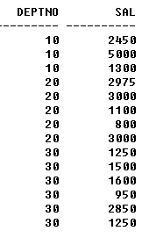

GROUP BY
SELECT deptno, sal
FROM emp
ORDER BY deptno;
SELECT deptno, AVG(sal)
FROM emp
GROUP BY deptno
ORDER BY deptno;

Slide 20
일반적인 오류
부서별 월급에서 부서명도 출력?
  비록 부서번호에 따라 부서명은 하나로 결정될 수 있지만, dname은 grouping에 참여하지
  않았으므로 하나의 row로 aggregate될 수 있다고 볼 수 없음
주의
  SELECT 의 Col 리스트에는 Group by에 참여한 필드나 aggregate 함수만 올 수 있다.
  Group by 이후에는 Group by에 참여한 필드나 aggregate 함수만 남아있는 셈
    HAVING, ORDER BY 도 마찬가지
SELECT deptno, dname, AVG(sal)
FROM emp
GROUP BY deptno
ORDER BY deptno;

Slide 21
HAVING 절
Aggregation 결과에 대해 다시 condition을 검사할 때
일반적인 오류
  평균 월급이 2000 이상인 부서는?
주의
  WEHRE 절은 Aggregation 이전, HAVING 절은 Aggregation 이후의 filtering
  Having절에는 Group by에 참여한 컬럼이나 Aggregate 함수만 사용가능
SELECT deptno, AVG(sal)
FROM emp
WHERE AVG(sal) > 2000
GROUP BY deptno;

Slide 22
단일 SQL 문 실행 순서
JOIN을 통하여 큰 테이블을 만든다
FROM
테이블로부터 한 Row씩 읽어 조건을 만족하는 결과만 뽑는다.
WHERE
원하는 그룹별로 행들을 Grouping한다.
GROUP BY
원하는 조건을 만족하는 그룹만 남긴다.
HAVING
주어진 조건에 따라 정렬 한다
ORDER BY
원하는 결과만 Projection한다.
SELECT

Slide 23
단일 SQL 작성법
최종 출력될 정보에 따라 원하는 컬럼 SELECT 절에 추가
원하는 정보를 가진 테이블들을 FROM 절에 추가
WHERE절에 알맞은 Join 조건 추가
WHERE절에 알맞은 검색 조건 추가
필요에 따라 GROUP BY, HAVING 등을 통해 Grouping
정렬 조건 ORDER BY에 추가

Slide 24
ROLLUP & CUBE
ROLLUP (A, B): group by (A, B) & group by (A) & ALL
CUBE(A, B): group by (A,B) & group by (A) & group by (B) & ALL
GROUPING(expr): expr에 의해 그룹핑 된 경우만 1반환
ROLLUP(지역,연도)
CUBE(지역,연도)
지역별 | 년도별 | SUM(매출)
서울 | 2000 | 100
서울 | 2001 | 200
서울 | 2002 | 300
서울 |  | 600
부산 | 2000 | 100
부산 | 2001 | 150
부산 | 2002 | 150
부산 |  | 400
 |  | 1000
지역별 | 년도별 | SUM(매출)
서울 | 2000 | 100
서울 | 2001 | 200
서울 | 2002 | 300
서울 |  | 600
부산 | 2000 | 100
부산 | 2001 | 150
부산 | 2002 | 150
부산 |  | 400
 | 2000 | 200
 | 2001 | 350
 | 2002 | 450
 |  | 1000
SELECT loc, yr, sum(sales)
FROM salesdata
GROUP BY ROLLUP(loc, yr);
SELECT loc, yr, sum(sales)
FROM salesdata
GROUP BY CUBE(loc, yr);

Slide 25
3.SUBQUERY

Slide 26
Subquery
하나의 SQL 질의문 속에 다른 SQL 질의문이 포함되어 있는 형태
예) ‘SCOTT’보다 월급이 많은 사람의 이름은?
  월급이 많은 사람의 이름?
    SELECT ename FROM emp WHERE sal > ???
  ‘SCOTT’의 월급?
    SELECT sal FROM emp WHERE ename=‘SCOTT’
SELECT ename
FROM emp
WHERE sal >( SELECT sal
FROM emp
WHERE ename = ‘SCOTT’ )

Slide 27
Single-Row Subquery
Subquery의 결과가 한 ROW인 경우
Single-Row Operator 사용해야 함: = , > , >=, < , <=, <>
SELECT ename, sal, deptno
FROM emp
WHERE ename = (SELECT MIN(ename) FROM emp);
SELECT ename, sal
FROM emp
WHERE sal < (SELECT AVG(sal)FROM emp);
SELECT ename, deptno
FROM emp
WHERE deptno = (SELECT deptno
FROM dept
WHERE dname = ‘SALES’);

Slide 28



Multi-Row Query
Subquery의 결과가 둘 이상의 Row
Multi-Row에 대한 연산을 사용해야 함: ANY, ALL, IN, EXIST…
SELECT ename, sal, deptno
FROM emp
WHERE ename = (SELECT MIN(ename)
FROM emp GROUP BY deptno);
SELECT ename, sal, deptno
FROM emp
WHERE ename IN (SELECT MIN(ename)
FROM emp GROUP BY deptno);
SELECT ename, sal, deptno
FROM emp
WHERE ename = ANY (SELECT MIN(ename)
FROM emp GROUP BY deptno);

Slide 29
Correlated Query
Outer Query와 Inner Query가 서로 연관되어 있음
해석방법
  Outer query의 한 Row를 얻는다.
  해당Row를 가지고 Inner Query를 계산한다.
  계산 결과를 이용 Outer query의 WHERE절을 evaluate
  결과가 참이면 해당 Row를 결과에 포함시킨다.
SELECT ename, sal, deptno
FROM emp outer
WHERE sal > (SELECT AVG(sal)
FROM emp
WHERE deptno = outer.deptno);

Slide 30
예제
각 부서별로 최고급여를 받는 사원을 출력하시오.
SELECT deptno, empno, ename, sal
FROM emp
WHERE (deptno,sal) IN (SELECT deptno, max(sal)
FROM emp GROUP BY deptno);
SELECT e.deptno, e.empno, e.ename, e.sal
FROM emp e,(SELECT s.deptno, max(s.sal) msal
FROM emp s GROUP BY deptno) m
WHERE e.deptno = m.deptno AND e.sal = m.msal;
SELECT deptno, empno, ename, sal
FROM emp e
WHERE e.sal = (SELECT max(sal)
FROM emp WHERE deptno = e.deptno);

Slide 31


Top-K Query (ORACLE)
ROWNUM: 질의의 결과에 가상으로 부여되는 Oracle의 Pseudo Column
Top-K Query: 조건을 만족하는 상위 k개의 결과를 빨리 얻기
  81년도에 입사한 사람 중 월급이 가장 많은 3명은 누구인가?
SELECT rownum, ename, sal
FROM emp
WHERE hiredate like '81%' AND rownum < 4
ORDER BY sal DESC;
SELECT rownum, ename, sal
FROM (SELECT *
    FROM emp
WHERE hiredate like '81%'
ORDER BY sal DESC)
WHERE rownum < 4;

Slide 32
SET Operator
두 질의의 결과를 가지고 집합 연산
UNION, UNION ALL, INTERSECT, MINUS
A
B
A UNION B = {a, b, c}
A UNION ALL B = {a, b, b, c}
A INTERSECT B = {b}
A MINUS B = {a}
a b
b c
SELECT ename FROM emp
UNION
SELECT dname FROM dept;

Slide 33

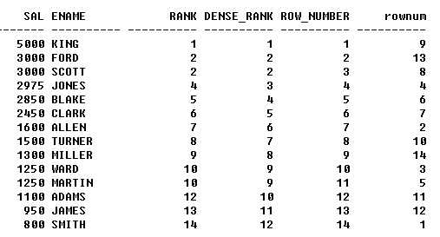
RANK 관련 함수
SELECT sal, ename,
RANK() OVER (ORDER BY sal DESC) AS rank,
DENSE_RANK() OVER (ORDER BY sal DESC) AS dense_rank,
ROW_NUMBER() OVER (ORDER BY sal DESC) AS row_number,
rownum AS "rownum"
FROM emp;

